Slide 1
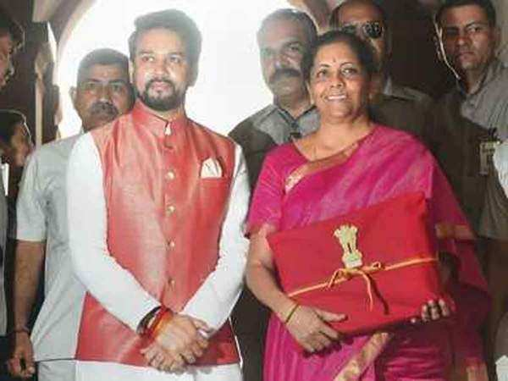

Slide 2
"यकीन हो तो कोई रास्ता निकलता,
हवा की ओट लेकर भी चिराग जलता है।"
आधार से आयकर रिटर्न
बजट में वित्त मंत्री ने घोषणा की है कि आयकर रिटर्न भरते वक्त पैन कार्ड की जगह पर आधार कार्ड का भी इस्तेमाल किया जा सकता है। जिनके पास पैन कार्ड नहीं है अब वे PAN की जगह पर आधार कार्ड नंबर भी डाल सकते हैं।
इलेक्ट्रिक वीइकल पर छूट
निर्मला सीतारमण ने बजट प्रस्ताव पेश करते हुए ऐलान किया कि इलेक्ट्रिक गाड़ियों पर छूट दी जाएगी की साथ ही 12% फीसदी की जगह सिर्फ 5% जीएसटी देना होगा। गाड़ियों के पार्ट्स पर कोई कस्टम ड्यूटी नहीं लगेगी और इलेक्ट्रिक वाहन के लोन पर ब्याज में 1.5 लाख की छूट दी जाएगी।
बजट में ऐलान किया गया है कि स्टार्टअप और निवेश करने वाले यदि रिटर्न फाइल करते समय सारी जानकारी देते हैं तो उनकी स्क्रूटनी नहीं की जाएगी।

Slide 3
वाहनों के लिए वन नेशनल ट्रांसपोर्ट कार्ड की सुविधा
रुपे कार्ड की मदद से चलने वाला यह कार्ड बस और रेल दोनों के लिए उपयुक्त होगा | एक ही कार्ड के माध्यम से किराया, टोल टैक्स पार्किंग चार्ज का भुगतान किया जाएगा साथ ही उसी कार्ड से खरीदारी भी की जा सकेगी।
बैंक से साल में 1 करोड़ निकालने पर टैक्स
बैंक खाते से सालाना 1 करोड़ रुपये से ज्यादा की निकासी पर 2 प्रतिशत पहली बार TDS (टैक्स डिडक्टेड ऐट सोर्स ) लगाने का ऐलान किया गया।
NRI के लिए आधार ऑन अराइवल
भारत आने वाले NRIs को भारतीय पासपोर्ट के साथ ही आधार कार्ड दे दिया जाएगा। अभी तक लोगों को आधार कार्ड के लिए 180 दिनों यानी छह महीने तक इंतजार करना पड़ता है।
कैशलेस पेमेंट पर MDR हटाया गया
50 करोड़ के सालाना टर्नओवर वाली कंपनियों और उनके ग्राहकों को मर्चेंट डिस्काउंट रेट का चार्ज नहीं देना होगा।

Slide 4
कामगारों के लिए 3,000 पेंशन
प्रधानमंत्री श्रम योगी मानधन योजना के तहत 30 लाख कामगार आते जिन्हें 60 साल की आयु के बाद 3,000 रुपये पेंशन दी जाएगी। प्रधानमंत्री श्रम योगी मानधन योजना से 3 करोड़ रिटेल कारोबारियों को मिलेगी पेंशन।
45 लाख तक का घर खरीदने पर टैक्स में छूट
अगर कोई शख्स लोन लेकर 45 लाख रुपये तक का घर खरीदता है तो उसे इनकम टैक्स में 1.5 लाख की अतिरिक्त छूट मिलेगी। ब्याज पर मिलने वाली कुल छूट अब 2 लाख से बढ़कर 3.5 लाख हो गई है। यह छूट उन्हें ही मिलेगी जो होम लोन मार्च 2020 से पहले या उस महीने तक लेंगे। वित्त मंत्री के मुताबिक, 15 साल के लोन पीरियड में घर खरीदार को अब 7 लाख रुपये का लाभ होगा।
कॉरपोरेट टैक्स
400 करोड़ रुपये तक का कारोबार करने वाली कंपनियों पर 25 प्रतिशत की दर से कॉरपोरेट कर लगाने का प्रस्ताव किया।
400 करोड़ रुपये से ऊपर का कारोबार करने वाली कंपनियों को 30 प्रतिशत की दर से कॉरपोरेट कर लगेगा।
बढ़ा टैक्स का बोझ
2 करोड़ की आय तक टैक्स में कोई बदलाव नहीं किया गया है। 2 से 5 करोड़ की आय पर 3 फीसदी अतिरिक्त कर लगेगा।
5 करोड़ से ज्यादा की आय पर 7 फीसदी अतिरिक्त टैक्स लगेगा।

Slide 5
डीजल, पेट्रोल पर 1 रुपये उपकर
पेट्रोल एवं डीजल पर लगने वाले उपकर & रोड इन्फ्रास्ट्रक्चर सेस में एक-एक रुपये प्रति लीटर की वृद्धि की है।
सोने GOLD पर बढ़ी कस्टम ड्यूटी
सोने पर कस्टम ड्यूटी 2.5 प्रतिशत बढ़ा दिया है। वित्त मंत्री ने सोने पर कस्टम ड्यूटी 10 प्रतिशत से बढ़ाकर 12.5 प्रतिशत कर दिया है।
1, 2, 5, 10 और 20 रुपये के नए सिक्के
नेत्रहीन लोगों के लिए आसानी से पहचान में आने वाले 1, 2,5, 10 और 20 रुपये के नए सिक्के इस्तेमाल के लिए जल्दी ही उपलब्ध होंगे।'
महिला उद्यमियों को बढ़ावा
बजट भाषण में कहा गया कि हर महिला वेरिफाइड एसएचजी (सेल्फ हेल्प ग्रुप) मेंबर जिसके पास जनधन अकाउंट है, उन्हें 5000/- रुपये की ओवरड्राफ्ट फसिलिटी दी जाएगी। साथ ही, मुद्रा योजना के तहत स्वयं सहायता समूह की हर वेरीफाइड महिला सदस्य को 1 लाख रुपये तक लोन लेने की अनुमति दी जाएगी।
PRE FILLED RETURNS DATA & FACELESS ASSESSMENT
The government plans to return regulatory and supervisory powers of housing finance companies to the Reserve Bank of India from the National Housing Bank.

Slide 6

CLICK HERE & SUBSCRIBE ME ON YOUTUBE TO SEE THIS BUDGET
https://www.youtube.com/watch?v=KoPMCV0ZGxg

